Slide 1
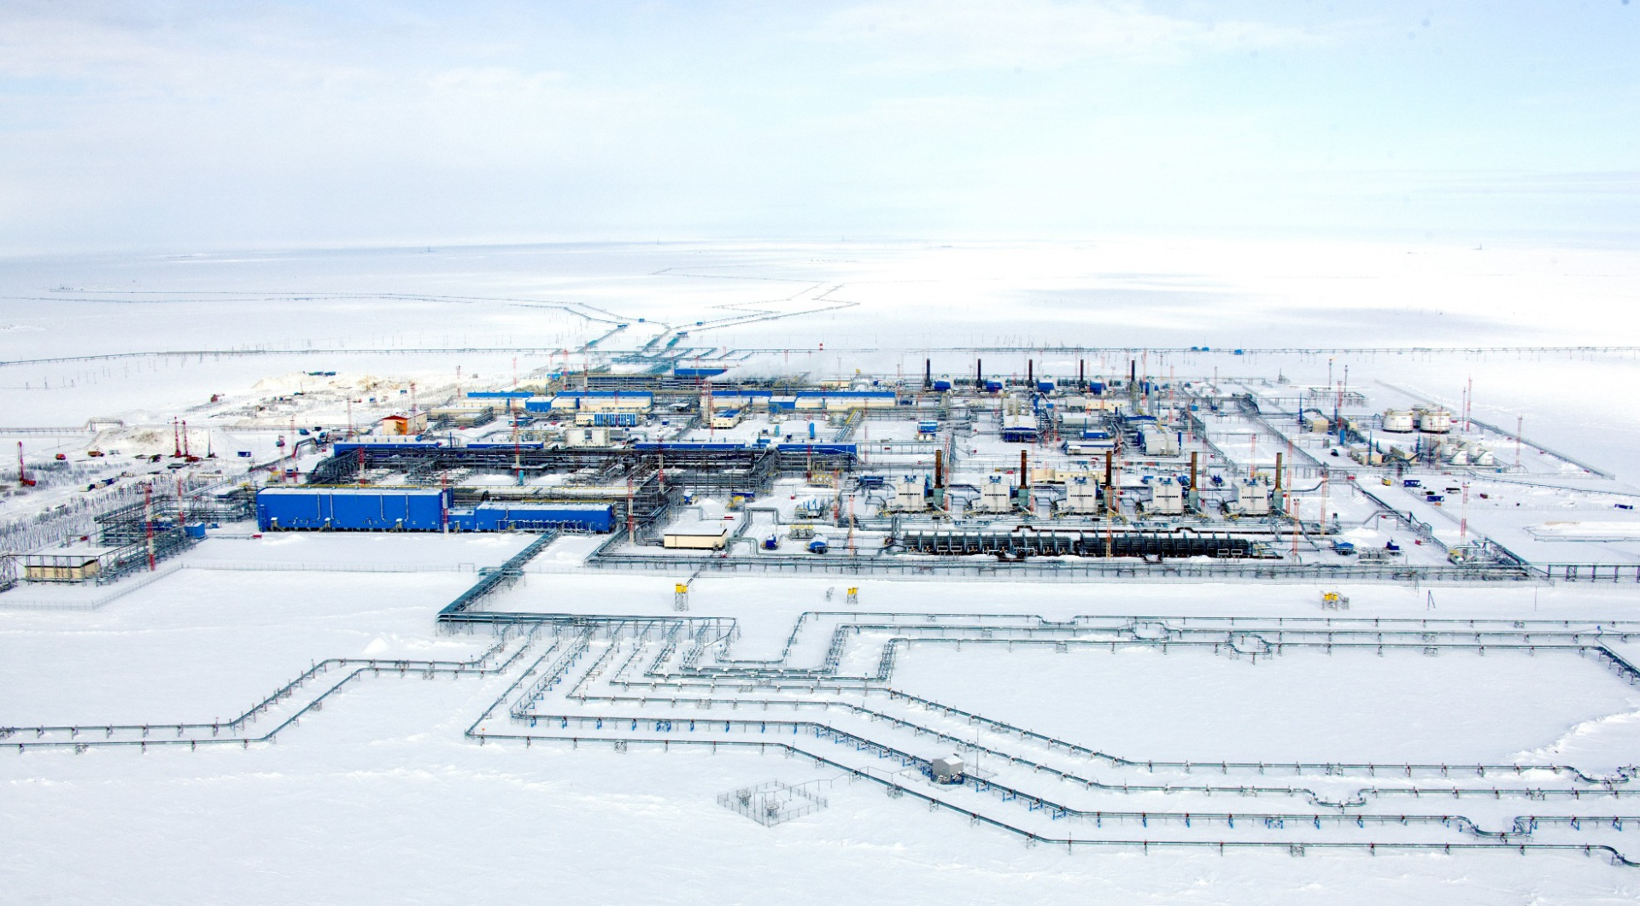
Третья международная выставка по инженерным изысканиям и геотехническому проектированию «ГЕОИНФО FORUM & EXPO 2023»
г. Москва, отель «Звезды Арбата», 19-20 апреля 2023 г.
АВТОМАТИЗИРОВАННЫЕ СИСТЕМЫ ТЕРМОМЕТРИИ ГРУНТОВ
Шарков Алексей Александрович, Директор по развитию

Slide 2
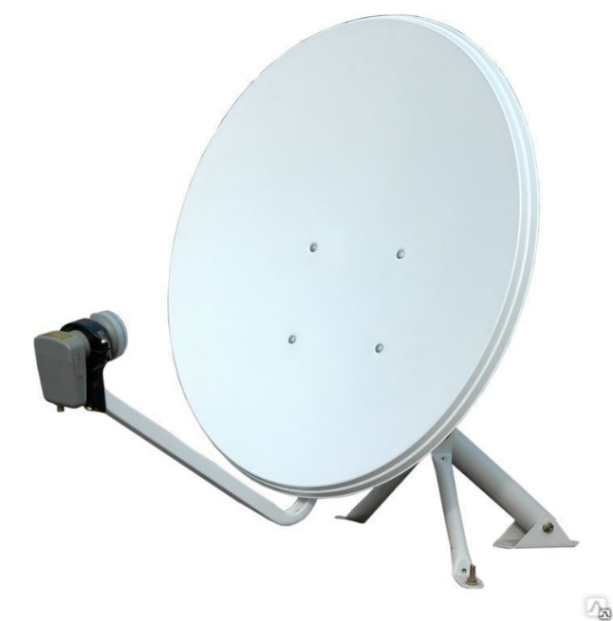
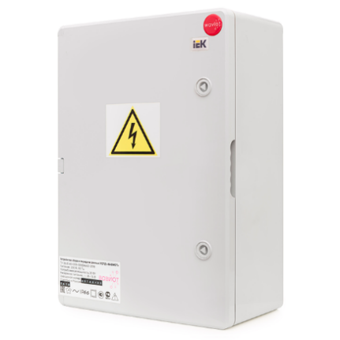
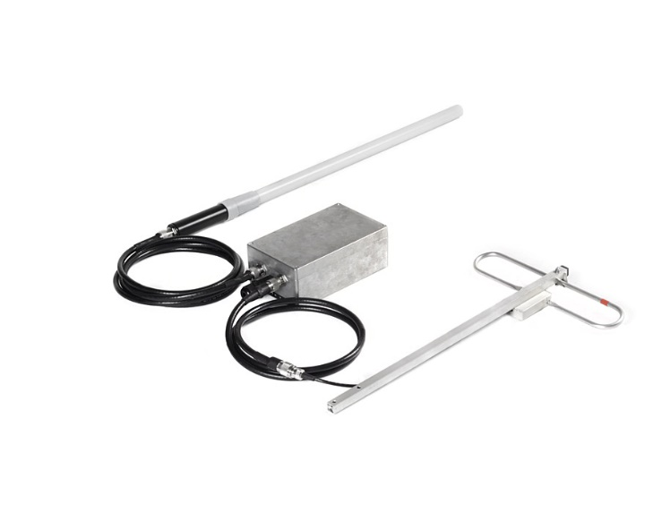
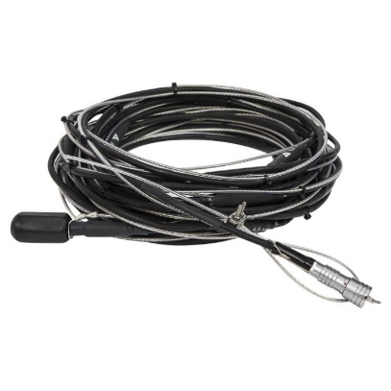
Системы термометрии
Автоматизированная термометрия грунтов с передачей данных по наземным и спутниковым технологиям «Интернета вещей»
Состав системы термометрии:
Высокоточные средства измерений, устройства сбора и передачи данных (термокосы, логгеры)
Инфраструктура для организации наземной или спутниковой связи
Программное обеспечение

Slide 3
Передача данных по сотовой связи стандарта NB-IoT
Передача данных по радиоканалу NB-Fi / LoRaWAN
1
2
Сценарии построения систем температурного мониторинга
3
4
Передача данных по радиоканалу NB-Fi и спутниковой связи (геостационарные СЗ)
Передача данных по спутниковой связи (низкоорбитальные СЗ)

Slide 4
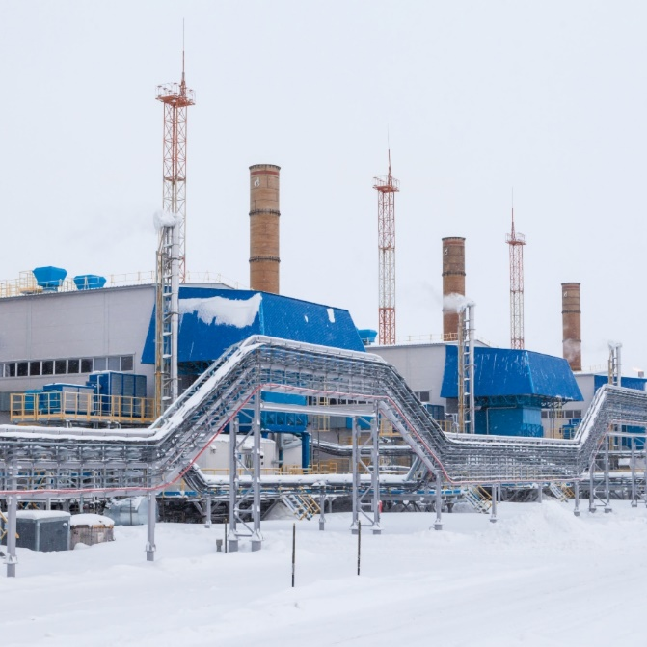
В каких случаях применяется:
Есть покрытие сотовой связи (NB-IoT)
Особенности:
1
Необходимо устойчивое покрытие сотовой связи стандарта NB-IoT (операторы связи МТС, МегаФон)
Не требуется источник питания и доступ в интернет
Заказчик заключает договор с оператором сотовой связи и передает вендору сим-чипы NB-IoT как давальческое сырье для их установки в логгеры
Абонентская плата за услуги связи составляет от 150 ₽ с НДС в год (зависит от оператора и выбранного тарифа) за каждое устройство
Передача данных по сотовой связи стандарта NB-IoT

Slide 5
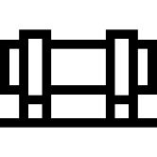
Схема работы
Инфраструктура оператора сотовой связи
Башни сотовой связи
Сотовая связь стандарта NB-IoT
(зона покрытия)
Транспортный сервер + сервер приложения SmartGTM
АРМ заказчика c клиентским приложением SmartGTM
Площадные и линейные объекты со стационарным контрольно-измерительным оборудованием (термокосы, логгеры с модемами сотовой связи)
Сервер оператора сотовой связи

Slide 6
В каких случаях применяется:
Нет покрытия сотовой связи
Есть источники электроснабжения
Есть связь с сервером
2
Особенности:
Передача данных по радиоканалу NB-Fi / LoRaWAN
На объекте устанавливается блок сбора данных с антенно-фидерными устройствами
Необходим источник питания 220В / 24В
Один блок сбора данных обеспечивает опрос в радиусе своего действия (LoRaWAN – до 3 км, NB-Fi – до 12 км)
Критерии выбора места установки антенн: устанавливаются на мачту на самой высокой точке объекта (min 3 м); вокруг не должно быть других антенн или молниеотводов, находящихся на одном уровне; располагать на максимально удаленном расстоянии от ЛЭП, массивных металлических предметов и стен
Базовая станция устанавливается на расстоянии не более 5 м от антенн (ограничение по длине коаксиального кабеля)
Монтаж блока сбора данных может осуществляться как внутри, так и снаружи помещений. Максимальное удаление базовой станции от блока сбора данных – не более 100 м (ограничение по длине кабеля PoE)

Slide 7
Схема работы
Блок сбора данных LoRaWAN, NB-Fi
Радиоканал
(LoRaWAN – до 3 км
NB-Fi – до 12 км)
Транспортный сервер + сервер приложения SmartGTM
АРМ заказчика c клиентским приложением SmartGTM
Площадные и линейные объекты со стационарным контрольно-измерительным оборудованием (термокосы, логгеры с радиомодемами)
220В / 24В

Slide 8
В каких случаях применяется:
Нет покрытия сотовой связи
Нет связи с сервером
Есть источники электроснабжения
Передача данных по радиоканалу NB-Fi и спутниковой связи (геостационарные СЗ)
Особенности:
Передача данных на сервер через геостационарные искусственные спутники Земли
На объекте устанавливается блок сбора данных со спутниковым модемом и антенно-фидерными устройствами
Необходим источник питания 220В / 24В
Применяется на объектах в условиях отсутствия наземной связи для передачи данных от блока сбора данных на удаленный сервер
Ежемесячная абонентская плата за услуги спутниковой связи составляет 4 тыс. ₽ без НДС в месяц (трафик – 800 Мб/сутки)
Дополнительно оплачивается инсталляционный платеж оператора связи за спутниковую антенну и выезд персонала для ее монтажа и настройки. Размер платежа зависит от географического местоположения объекта
3

Slide 9
Схема работы
Геостационарные спутники
Блок сбора данных NB-Fi со спутниковым модемом
Принимающая наземная станция
Радиоканал
(NB-Fi – до 12 км)
Инфраструктура оператора спутниковой связи
Транспортный сервер + сервер приложения SmartGTM
АРМ заказчика c клиентским приложением SmartGTM
Площадные и линейные объекты со стационарным контрольно-измерительным оборудованием (термокосы, логгеры с радиомодемами)
Сервер оператора спутниковой связи
220В / 24В

Slide 10
В каких случаях применяется:
Нет покрытия сотовой связи
Нет связи с сервером
Нет электроснабжения
Передача данных по спутниковой связи (низкоорбитальные СЗ)
Особенности:
Применяется на объектах в условиях отсутствия связи и электроснабжения
Для развертывания системы мониторинга не требуется создание дополнительной инфраструктуры
Прием-передача данных по каналам спутниковой связи осуществляется напрямую логгерами. Для этого каждый логгер оснащается спутниковым модемом с выносной приемо-передающей антенной
Для передачи данных используются низкоорбитальные спутники
Необходимо обеспечить «чистое» небо над передающей антенной
Ежемесячная абонентская плата за услуги спутниковой связи составляет 17,50 $ без НДС за 10 Кб трафика (стоимость 1 Кб трафика сверх указанного объема – 0,43…0,14 $ без НДС). Для справки: объем трафика с одной термокосы (16 датчиков) – 0,1 Кб
4

Slide 11
Схема работы
Низкоорбитальные спутники
Принимающая наземная станция
Инфраструктура оператора спутниковой связи
Транспортный сервер + сервер приложения SmartGTM
АРМ заказчика c клиентским приложением SmartGTM
Площадные и линейные объекты со стационарным контрольно-измерительным оборудованием (термокосы, логгеры со спутниковыми модемами)
Сервер оператора спутниковой связи

Slide 12
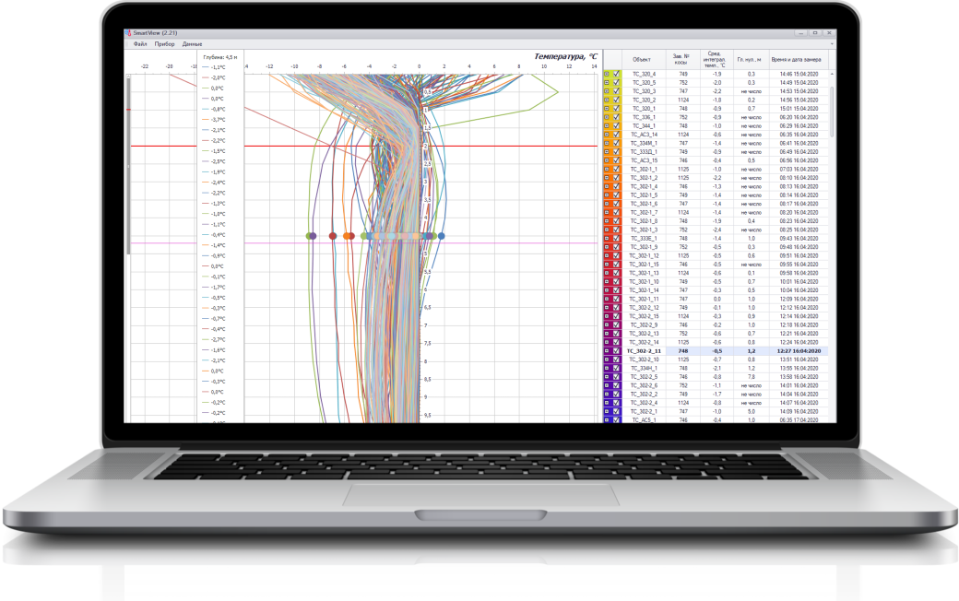
Эффект от внедрения
Преимущества и возможности
Мониторинг температуры грунтов с любой периодичностью
Возможность развертывания системы в условиях полного отсутствия связи и электроснабжения
Масштабируемость системы
Энергоэффективность системы (низкое энергопотребление и длительность автономной работы контрольно-измерительного оборудования без замены элементов питания)
Быстрый монтаж системы по принципу Plug-and-Play
Распределенный доступ к информации для различных стейкхолдеров (заказчик, генподрядчик, служба эксплуатации и др.)
Стоимость системы прозрачна и понятна, и формируется исходя из состава оборудования
Интеграция с внешними системами через API / SQL запросы
Эффект от внедрения
Непрерывный мониторинг температуры грунтов
Полная и достоверная информация о текущей температуре грунтов и ее динамике
Дистанционный мониторинг территориально-распределенной инфраструктуры, удаленных и труднодоступных объектов
Сокращение операционных затрат на геотехнический мониторинг

Slide 13
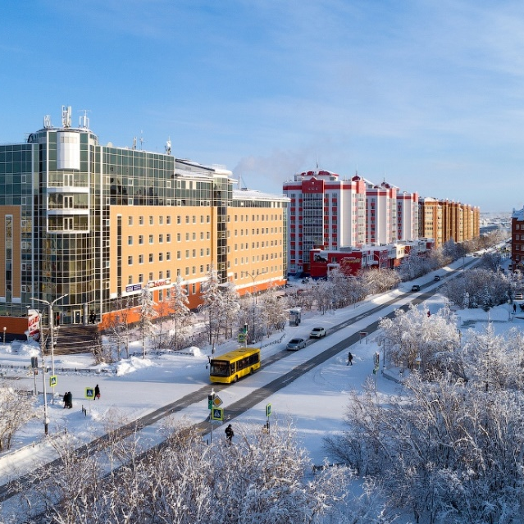
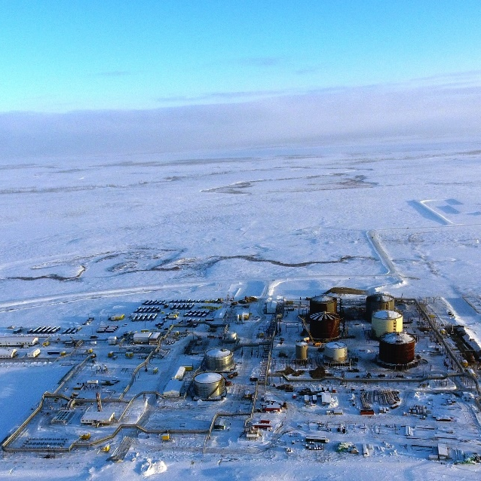
Кейсы
Заказчик |  | ГАУ ЯНАО «Научный центр изучения Арктики»
Объект |  | Социальный объект, г. Салехард
Проект |  | Автоматизированная система температурного мониторинга
Технология передачи данных |  | NB-IoT
Период работ |  | Март 2023 г.
Заказчик |  | АО «РОСПАН ИНТЕРНЕШНЛ» (ПАО «НК «Роснефть»)
Объект |  | НКП от УПН Валанжинской залежи ВУЛУ до ПСП «Заполярное»
Проект |  | Автоматизированная система дистанционной термометрии грунтов
Технология передачи данных |  | NB-IoT
Период работ |  | Октябрь 2022 г.

Slide 14
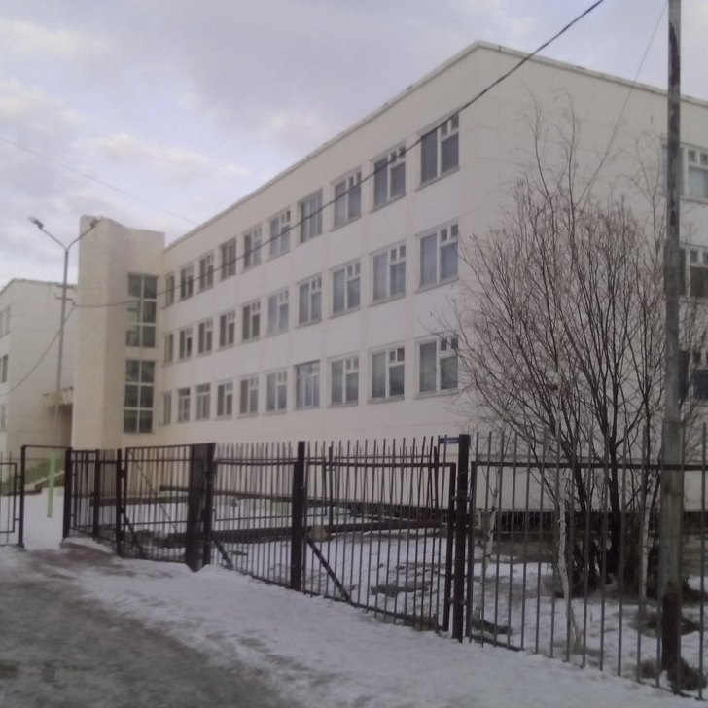
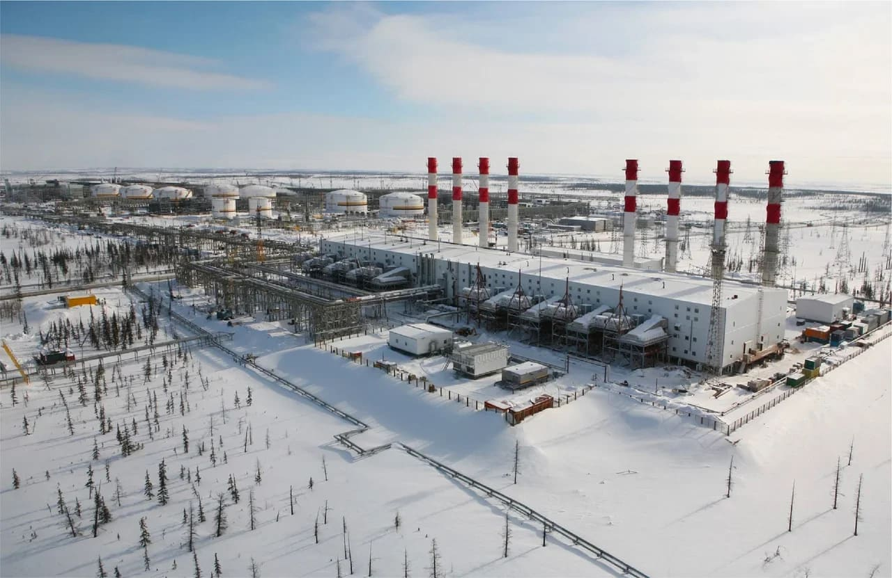
Кейсы
Заказчик |  | БФ «Синет Спарк»
Объект |  | МОБУ СОШ №7, г. Якутск
Проект |  | «CryoWAN» - онлайн-система мониторинга деградации «вечной» мерзлоты
Технология передачи данных |  | LoRaWAN
Период работ |  | Июль 2022 г.
Заказчик |  | ООО «РН-Ванкор» (ПАО «НК «Роснефть»)
Объект |  | Ванкорский производственный участок
Проект |  | ОПИ автоматизированной системы мониторинга температуры ММГ с беспроводной передачей данных
Технология передачи данных |  | LoRaWAN, Спутниковая связь (низкоорбитальные СЗ)
Период работ |  | Июнь 2022 г.

Slide 15
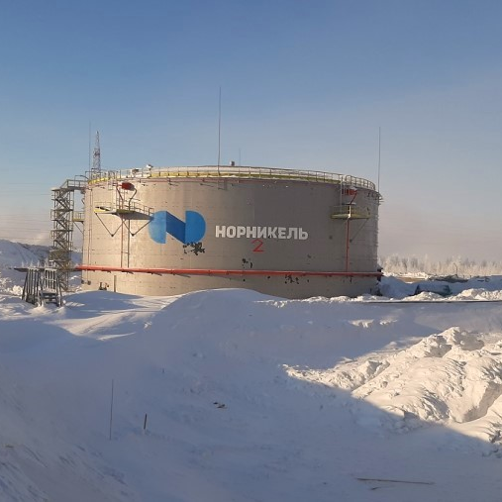
Кейсы
Заказчик |  | АО «НТЭК» (ПАО «ГМК «Норильский никель»)
Объект |  | Гидротехническое сооружение на пруду «Долгий», г. Норильск
Проект |  | Автоматизированная система диагностического контроля температурного состояния плотины
Технология передачи данных |  | NB-IoT
Период работ |  | Ноябрь-декабрь 2021 г.
Заказчик |  | АО «НТЭК» (ПАО «ГМК «Норильский никель»)
Объект |  | Хозяйство аварийного дизельного топлива ТЭЦ-2, г. Норильск
Проект |  | Автоматизированная система мониторинга температуры грунтов оснований и фундаментов зданий и сооружений
Технология передачи данных |  | NB-Fi
Период работ |  | Апрель-май 2021 г.

Slide 16
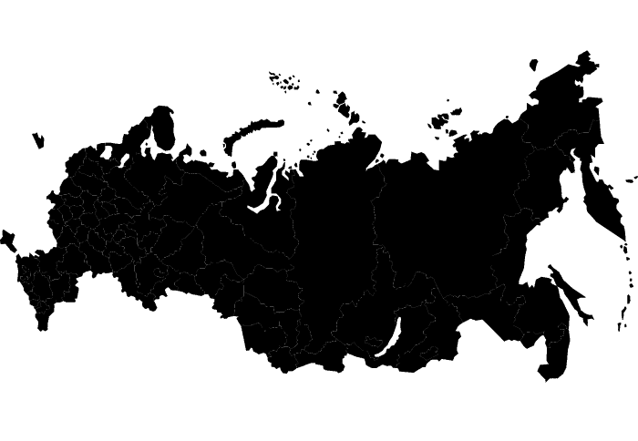
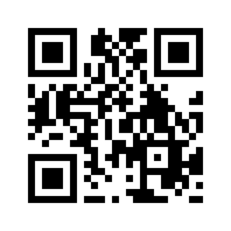
О нас
РУСГЕОТЕХ – производитель систем температурного мониторинга различных сред (грунты, сыпучие материалы и продукты) и контроля пространственного положения строительных конструкций. Участник кластера энергоэффективных технологий Фонда «Сколково» и Московского инновационного кластера
Инновационная продукция компании включена в реестры Минпромторга России (реестр российской промышленной продукции, произведенной на территории РФ, единый реестр российской радиоэлектронной продукции) и государственный реестр средств измерений
География поставок
Воркута
Норильск
Магадан
Москва
Новый Уренгой
Якутск
Тюмень
Красноярск
Хабаровск
Иркутск
Нам доверяют
ООО «РУСГЕОТЕХ»
ИНН 9729105086
ОГРН 1177746679010
+7 (495) 108-76-19
www.rgtekh.ru

